Slide 1

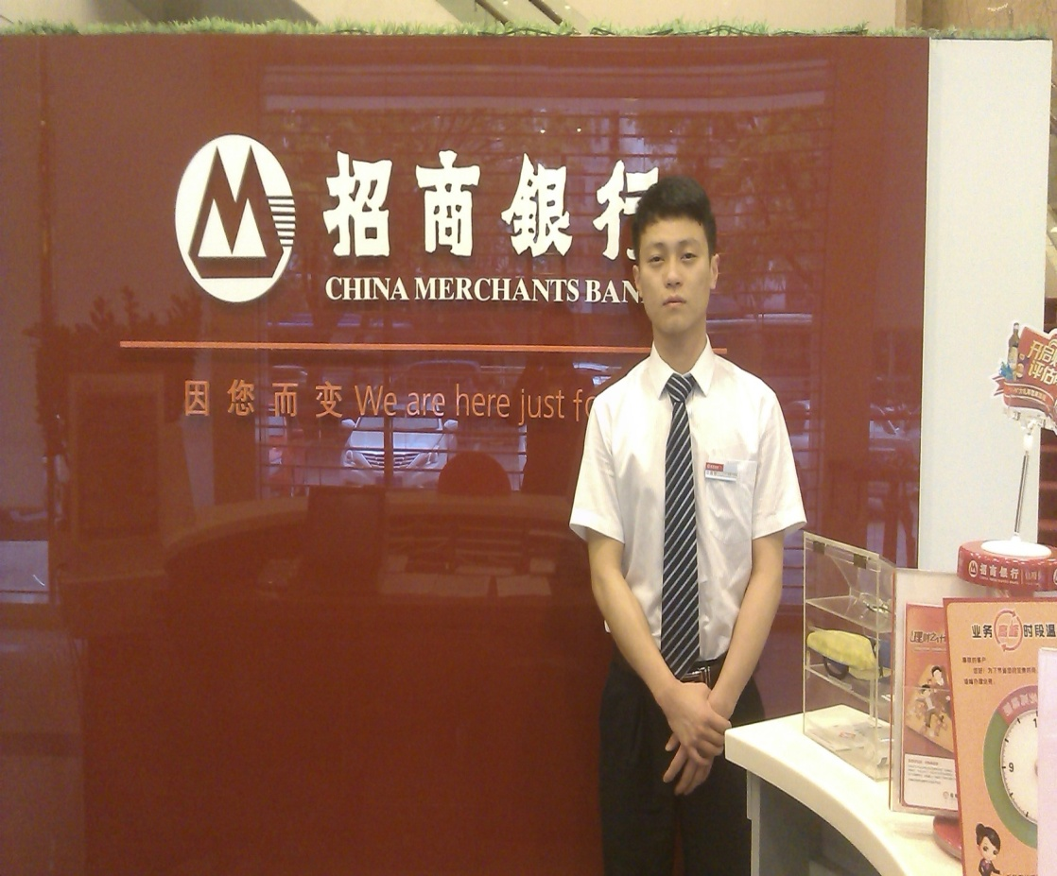
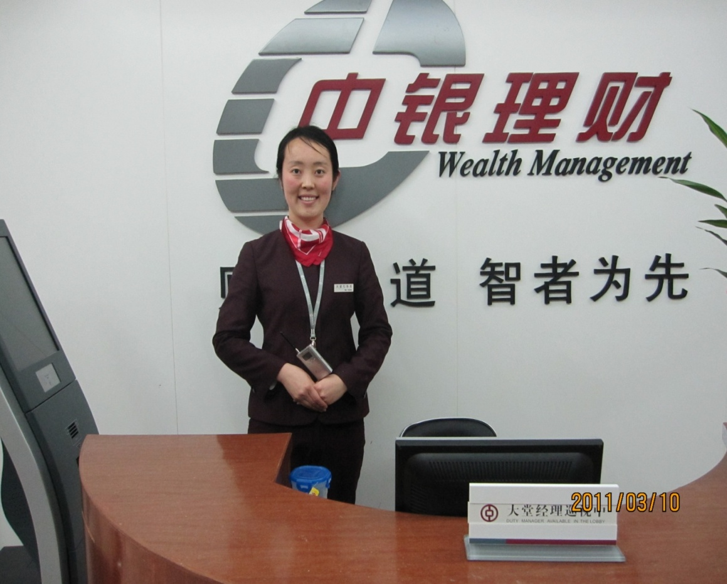



从优秀实习生到优秀员工
假字假字假字假字假字假字假字假字假字假字假字假字假字
假字
假字
假字
2013
05.31
01.15
04.18
08.26
假字
假字
张传志
2013届酒店管理专业
深圳招商银行实习，目前继续在该单位工作
查娜
2011届导游专业
深圳招商银行实习，现就职于深圳银雁金融服务中心
内蒙古分公司
，

Slide 2
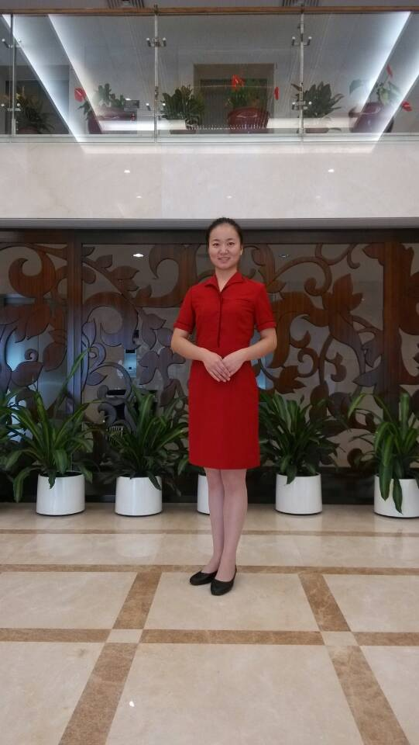
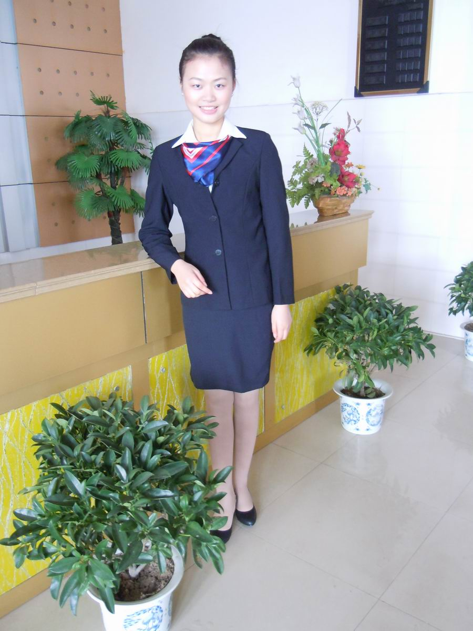
从优秀实习生到优秀员工
假字假字假字假字假字假字假字假字假字假字假字假字假字
假字
假字
03.21
05.31
01.15
04.18
假字
假字
李孟娟
2013届空中乘务班
中央驻澳门办事处实习，现已成为主管。
罗雅楠
2013届空中乘务班
中央警备局实习，目前在人民大会堂工作,参加了
70周年阅兵典礼。

Slide 3
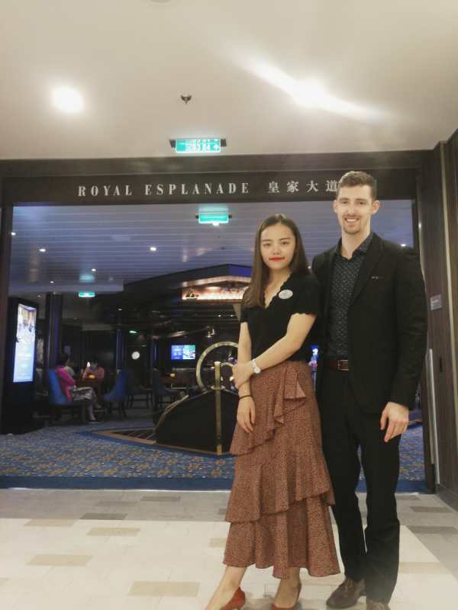
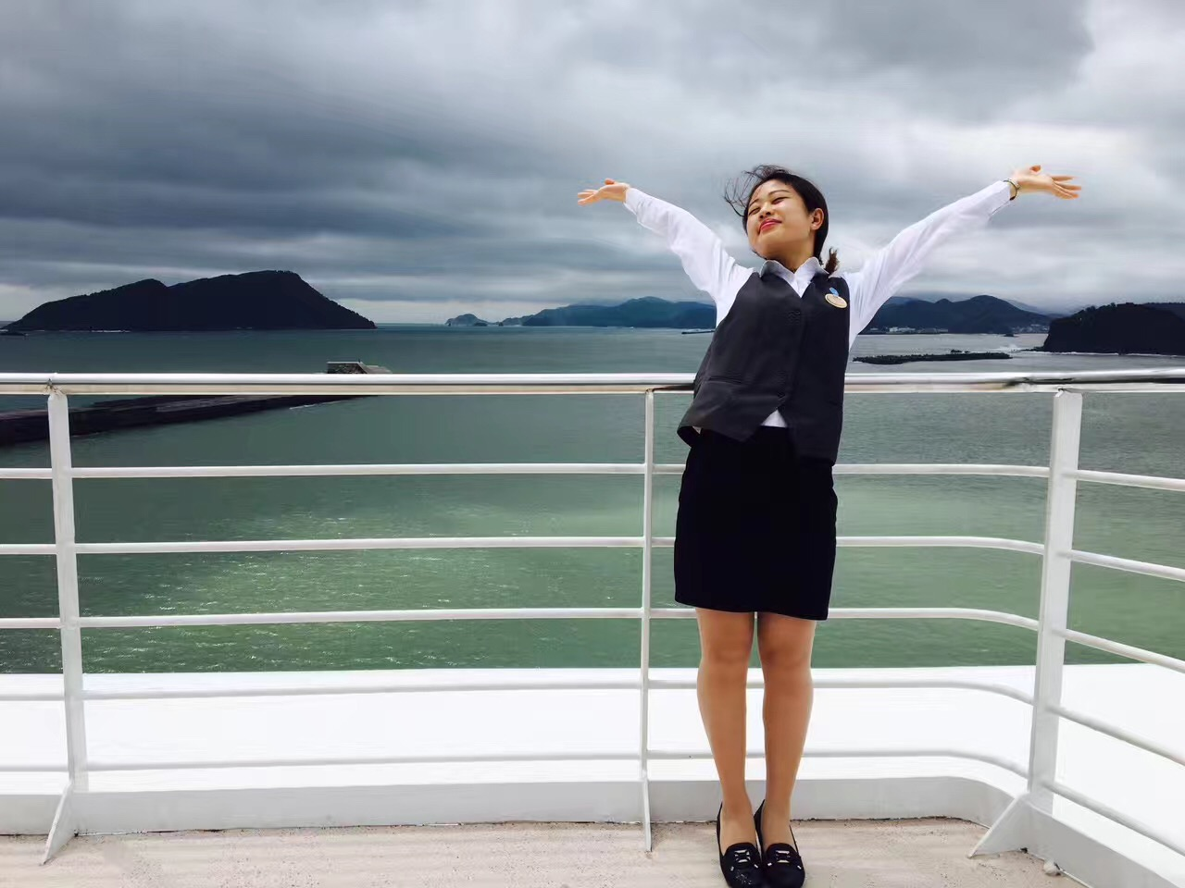
从优秀实习生到优秀员工
陈珍
2016届酒店管理专业毕业生
现就职于哥斯达游轮
陆佳丽
2015届导游专业毕业生
现就职于丽新邮轮

Slide 4
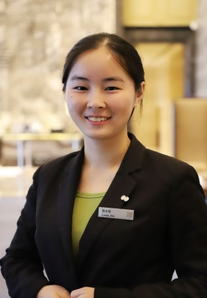
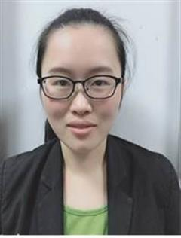
五星级酒店就业的学生
2015届旅游管理专业毕业生
查小琴
人力资源主任
2016届酒店管理专业毕业生
谢洪媛
客房部公共区域经理

Slide 5
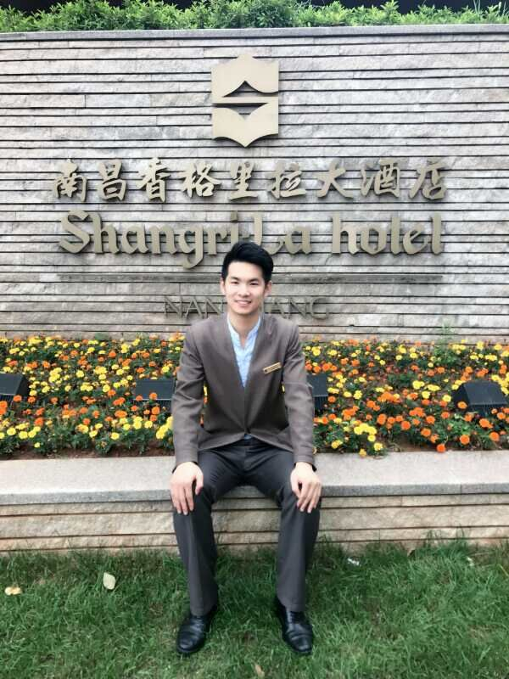
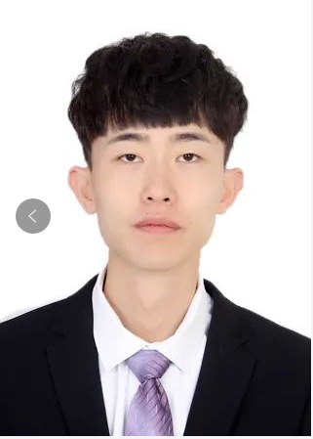
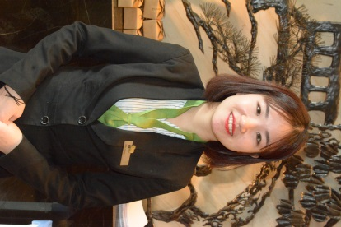
五星级酒店就业的学生
2016届酒店管理专业毕业生
程瑶
宾客服务中心经理
2017届酒店管理专业毕业生
许江平
销售部经理
2019届酒店管理专业毕业生
付德麟
前厅部主管

Slide 6
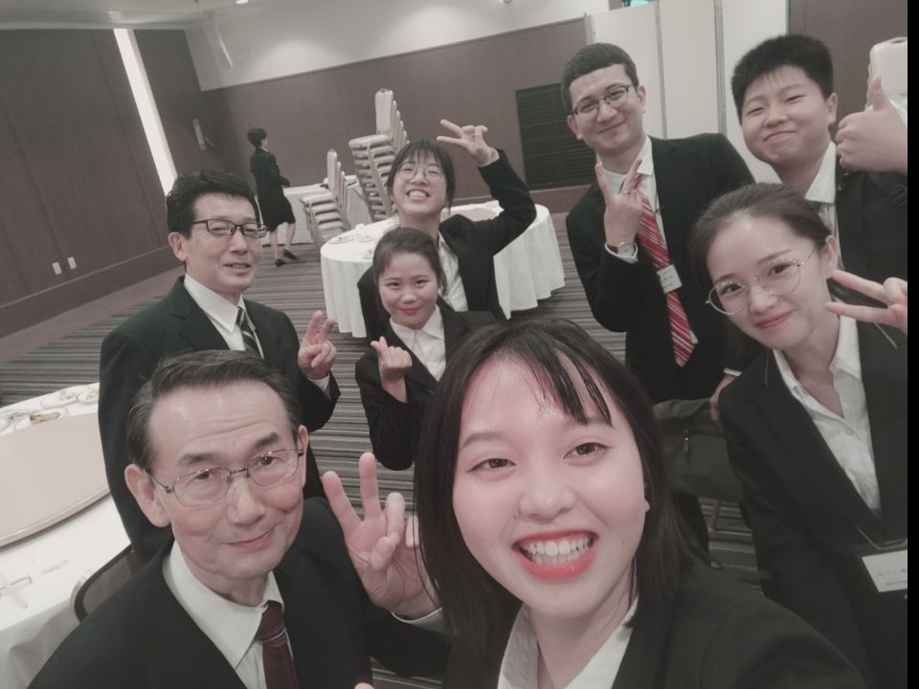
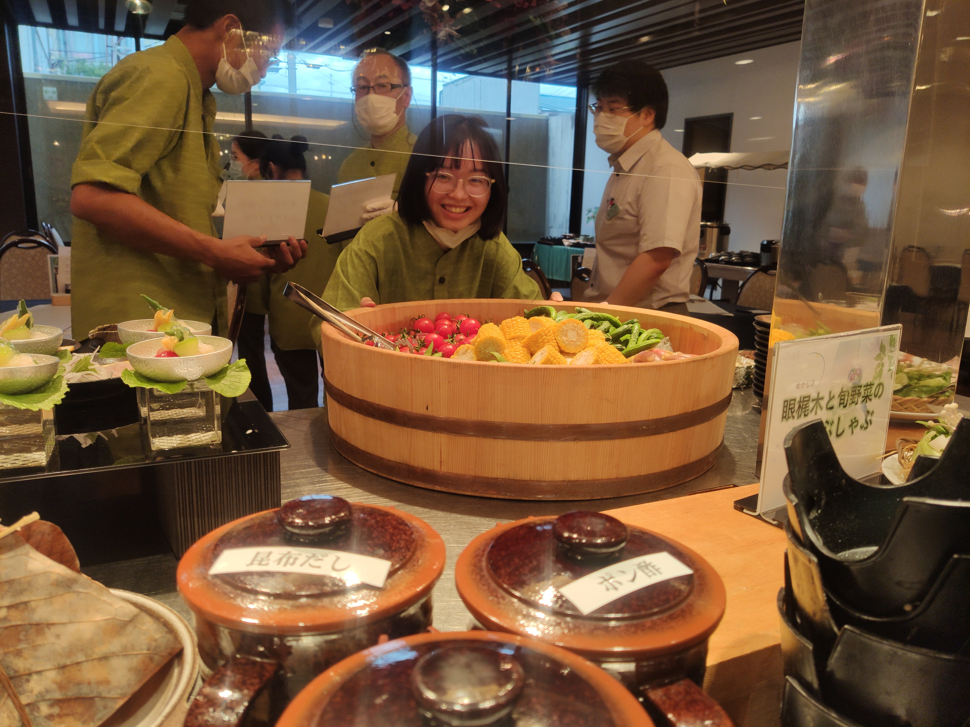
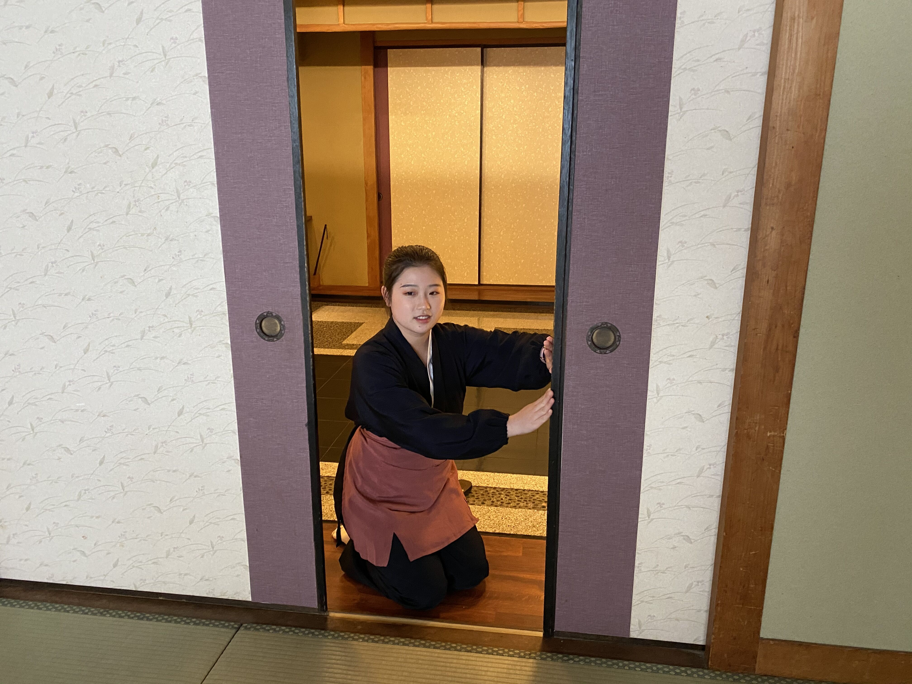
在日本研修的学生

Slide 7
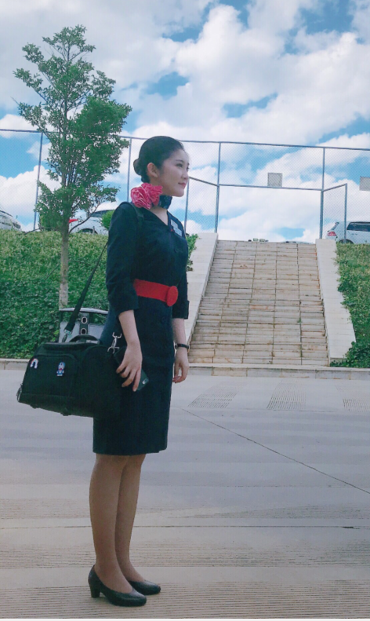
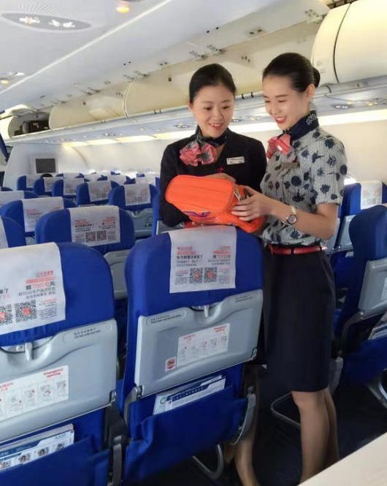
在航空公司工作的学生

